Slide 1
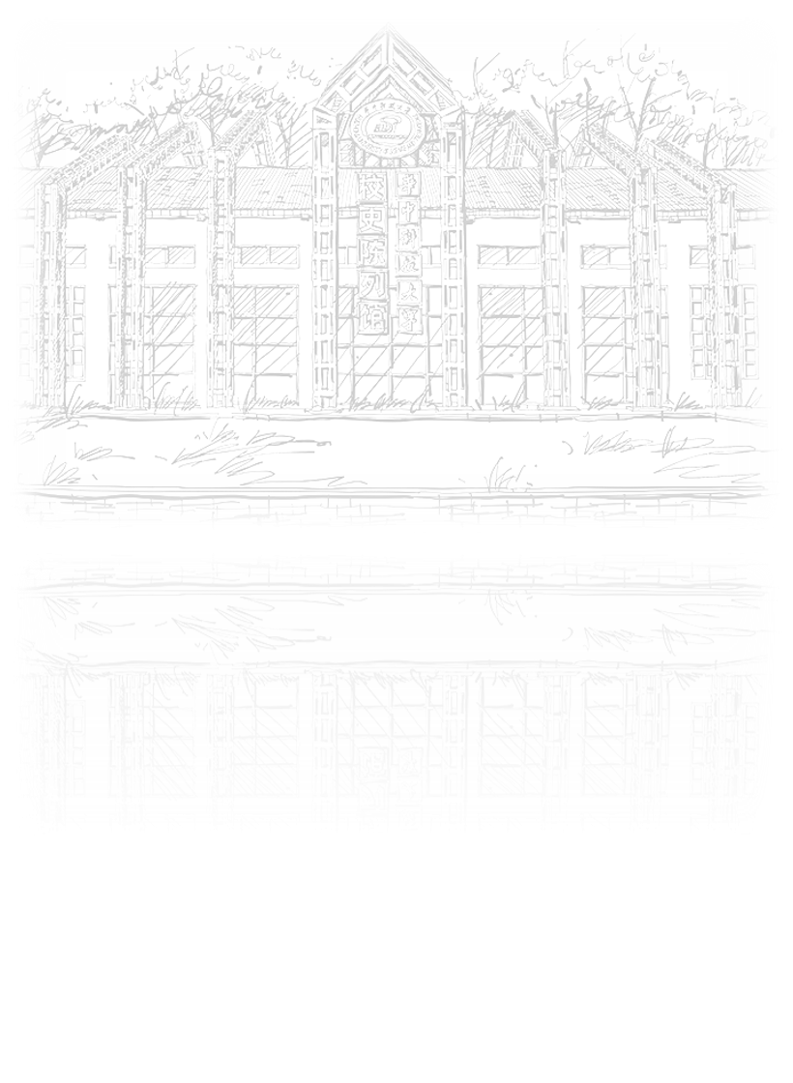
项目展示
不刷题小程序
项目成员：徐雨梦、何佳乐、鲍凯琳、张若珂

Slide 2
目录
01
02
03
04
项目介绍
项目功能
算法与具体实现
团队分工
Project introduction
Project function
Algorithm and implementation
Team division of labor

Slide 3

1
项目介绍
Project introduction

Slide 4

项目介绍
小程序开发的背景、用途、可用性
项目简介
市场前景
安全性与健壮性

Slide 5
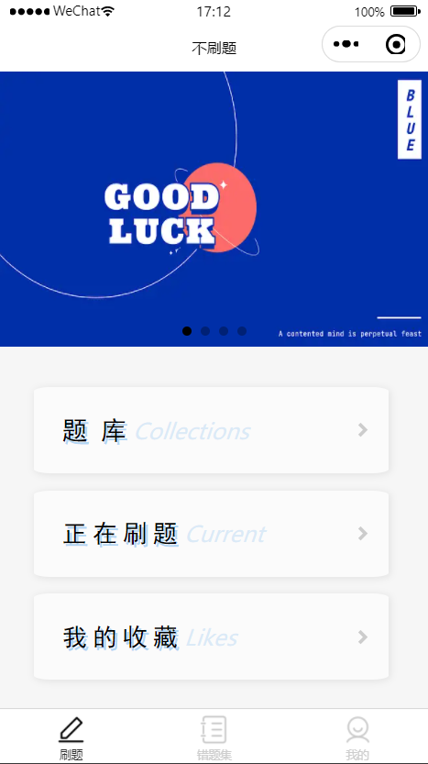
项目简介
· 不刷题小程序是一款面向所有小学生、小学教师、小学生的家长的刷题小程序，含有小学一年级到六年级的语文、数学、英语三个科目的题集可供选择。学生可以用它作为自主学习的工具，教师可以参考题库中的题目设计练习题，有需求的家长可以用它作为孩子练习的工具。
·作为一款刷题小程序，它提供了刷题需要的多种功能，如判断正确性、收藏题目、错题本、删除收藏和错题、生成学习记录，能满足用户刷题的需求，其中正在刷的题集、收藏的题目、错题本都投快捷入口，用户可以轻易进入刷题或查看，保证了用户体验的快捷度和舒适度。
·后台管理人员会定期更新题库数据库，包括增加热点题目和删除冷门题目，使小程序逐渐完善、壮大，跟上时代的步伐，不被时间所淘汰。
小程序大致界面

Slide 6
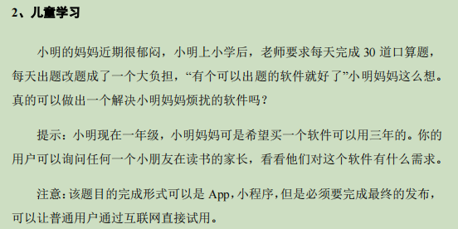
市场前景
现状：
· 许多家长工作繁忙不能过多时间监督孩子做题
· 老师需要批改大量的定性答案浪费时间
· 孩子需要一些题目练习
提供：
· 可以选择不同阶段的题库供长时间使用
· 可以自动校对答案帮助纠错，降低家长和老 师负担
· 具有优美的界面等优势吸引孩子做题
课题思路来源

Slide 7
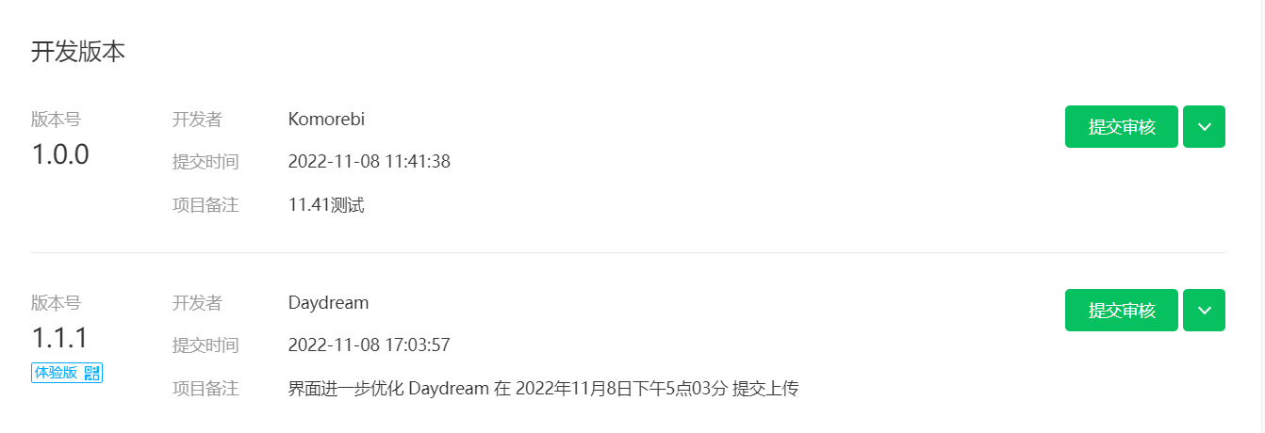
安全性与健壮性
安全性：
· 采用了微信小程序官方提供的整体框架
· 发布时采用了官方设计的隐私协议等
· 小程序的代码采用了微信官方代码托管平台和gitee托管平台同时同步保存
健壮性：
· 管理员体验版本进行bug修复
· 体验版本初步进行用户测试
· 发布正式版本，并且目前反馈正常

Slide 8
2
项目功能
Project function

Slide 9
项目功能
小程序主要功能介绍
· 登录实现用户在线和同步
· 从快捷入口进入当前正在刷的题集
用户可用微信账号登录小程序，小程序将记录用户所有的行为和状态，并在特定的界面显示。用户退出不会删除数据库中的数据。
用户可以在“题库”中选择一个想刷的题集添加到快捷入口“正在刷题”中，之后可以直接进入“正在刷题”界面进行刷题，使刷题过程更加快速便捷。
· 海量题集可供选择
· 错题自动记录
小程序的“题库”界面提供小学一到六年级语数外三个科目的题集供用户选择，用户可在题库界面直接刷题，也可以将该题集添加到快捷入口“正在刷题”，之后可以直接进入“正在刷题”界面进行刷题。
在用户刷题的过程中，小程序将自动记录用户做错的题目，并在“错题集”界面显示。

Slide 10
项目功能
小程序主要功能介绍
· 自动判断并生成已做完题集的正确情况
并显示答案
· 生成用户的学习报告
小程序将记录用户今日的和累计的刷题书以及学习时间，并在“学习报告”界面显示。
在用户做题的过程中，若遇到认为有收藏价值的题目，可以点击收藏按钮，小程序将记录用户收藏的题目并在“我的收藏”界面显示。
· 用户可以反馈意见和咨询在线客服
· 收藏题目
用户可以在“我”界面找到反馈意见和在线客服按钮，点击实现相应功能。
在用户做题的过程中，若遇到认为有收藏价值的题目，可以点击收藏按钮，小程序将记录用户收藏的题目并在“我的收藏”界面显示。

Slide 11
3
算法与具体实现
Algorithm and implementation

Slide 12
算法与具体实现
ADD RELATED TITLE WORDS
界面实现
数据库实现

Slide 13
界面实现
· 界面的生成
在miniprogram中的pages文件中保存了所有的界面文件，可在app.json中添加新的界面，保存后在pages文件中自动生成该界面。
· 界面的构成与实现
每个界面文件由js文件、json文件、wxml文件、wxss文件构成。js文件用于前端设计，包括界面所需变量的设置、界面的生命周期函数、点击事件的处理函数、与数据库交互的云函数等等。wxml和wxss文件类似网页的html和css，用于实现界面的渲染、布局和美化。
· 界面的跳转
以刷题界面为例，用户在题库界面选择一个题集，用bindtap功能为该题集设置一个点击事件，在题库界面的js文件中编写点击事件对应的函数，使用wx.navigateTo函数跳转到目标界面，这样用户点击这个题集便能进入到对应的刷题页面。如果要跳转到tabbar中的界面，则用wx.switchTab函数

Slide 14
界面实现
· 界面的静态显示
在wxml文件中用view、text等组件静态显示特定的内容，在wxss中进行美化
· 界面的动态渲染
以刷题界面为例，进入该页面后要显示某阶段某科目的第一道题目，则该题目是个变量，在wxml中用{{}}包含该变量，并在js文件中用云函数读取数据库中的第一道题赋值给该变量，即可在刷题界面动态渲染该题目。点击下一道题，js中对应的点击事件函数将题目变量设为下一道题，即可实现题目的转换。点击提交，js中对应的点击事件函数会进行相应的处理，记录用户的正确情况，并跳转到下一题

Slide 15
数据库实现
· 数据库管理平台
基于微信云内容管理平台CMS创建数据库模型，存储数据集合以及静态网站自建云函数等数据，对数据库实现远程管理及共享
·数据库具体实现
1.模型创建
基于CMS创建总题库集合以及用户数据库（分为：错题题库，收藏数据库，用户信息数据库）
2.数据更新
①总题库集合： 基于JSON文档自动生成，导入模型
②用户数据库：调用云函数组件，在用户允许的前提下，实时更新用户信息

Slide 16
总题库集合
·阶段 #
枚举变量，选择年级，自设置
·科目 #
枚举变量，选择科目，自设置
·题库 # json
json数组，存储当前阶段当前科目的题库，可以直接导入。
导入方法：
①获得word文件的试卷，适当更改格式生成excel文件
②使用json_5插件将excel表格导出为json文件
json插件网址：https://xiaomutong.com.cn/index20220701.html

Slide 17
总题库集合
·阶段 #
枚举变量，选择年级，自设置
·科目 #
枚举变量，选择科目，自设置
·题库 # json
json数组，存储当前阶段当前科目的题库，可以直接导入。
导入方法：
①获得word文件的试卷，适当更改格式生成excel文件
②使用json_5插件将excel表格导出为json文件
json插件网址：https://xiaomutong.com.cn/index20220701.html

Slide 18
4
团队分工
Team division of labor

Slide 19
算法与具体实现
ADD RELATED TITLE WORDS
团队成员和大致分工
设计过程

Slide 20
团队成员和分工
· 团队成员
计算机科学与技术学院2009班 徐雨梦、何佳乐、鲍凯琳、张若珂
· 分工
姓名 | 分工 | 贡献
徐雨梦 | 云函数实现数据库与小程序的交互 | 25%
何佳乐 | 数据库创建、管理与可视化 | 25%
鲍凯琳 | “我”界面设计与优化 | 25%
张若珂 | “题库”和“错题集”界面设计与优化 | 25%

Slide 21
设计过程
· 选题及确定需求分析的 NABCD 模型
结合老师提供的选题参考和自身需求，我们选定了刷题小程序这一主题，并确定了NABCD模型
· UML图及原型设计
我们通过构想用户对这款小程序的需求和小程序端对应用户需求需要实现的功能，绘制出了UML图。根据UML图用磨刀软件设计出了小程序原型
· 上网查资料和教程
上网查找微信小程序开发的教程，对微信小程序开发流程和方法有了一个大致的了解

Slide 22
设计过程
· 学习小程序设计语言
学习js、wxml、wxss文件编写方法
· 实现本地界面
将数据存在本地，实现了无数据库的逻辑框架和功能
· 实现数据库的创建及交互
实现了云开发数据库的创建，并能够通过云函数存取以及修改数据，在此基础上实现了小程序的所有逻辑功能

Slide 23
设计过程
· 优化界面布局
学习css，优化界面局部，使小程序变得更美观
· 优化数据库查询
优化数据库的查询效率

Slide 24
THANKS

